Slide 1
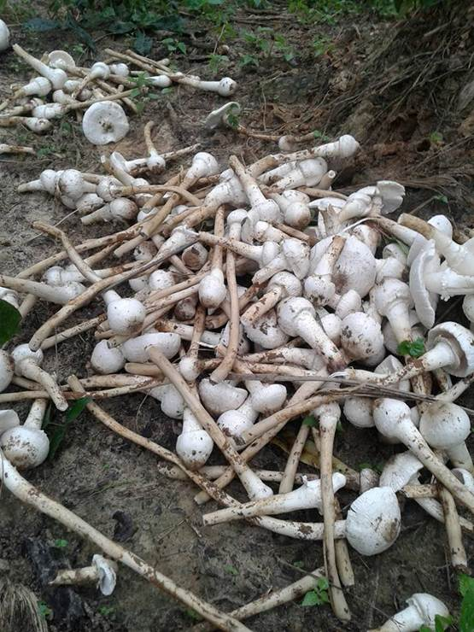
มาทำความรู้จักกับ
เห็ดโคนหลวง

Slide 2

เห็ดโคนหลวง
ชื่อวิทยาศาสตร์: Termitomyces Heimii
ชื่ออื่น เห็ดปลวกขายาว ,เห็ดโคนขาว เห็ดนมหมู ,นมสาว, นมแมว ,เห็ดควยถอก
การใช้ประโยชน์: รับประทานได้ รสชาติอร่อยแต่จะไม่อร่อยเท่าเห็ดโคนทั่วไป

Slide 3
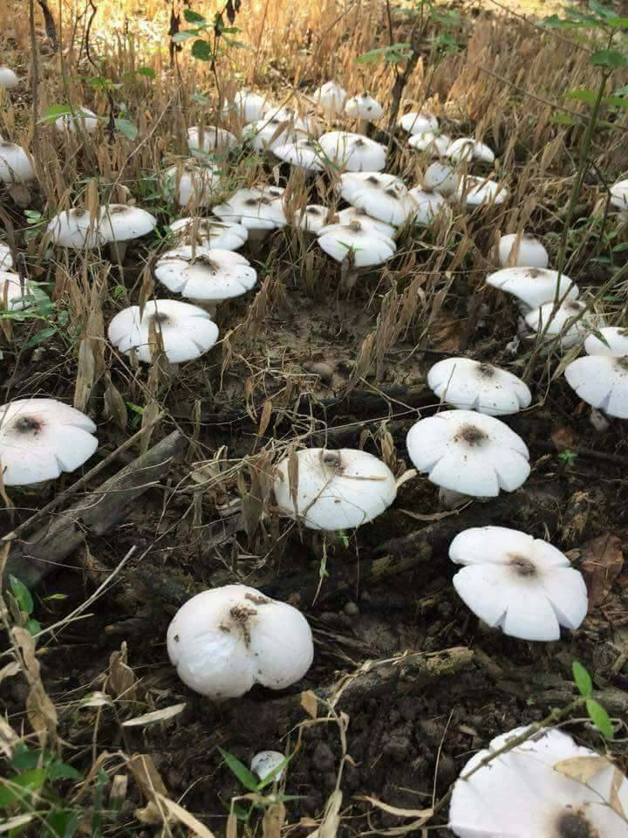
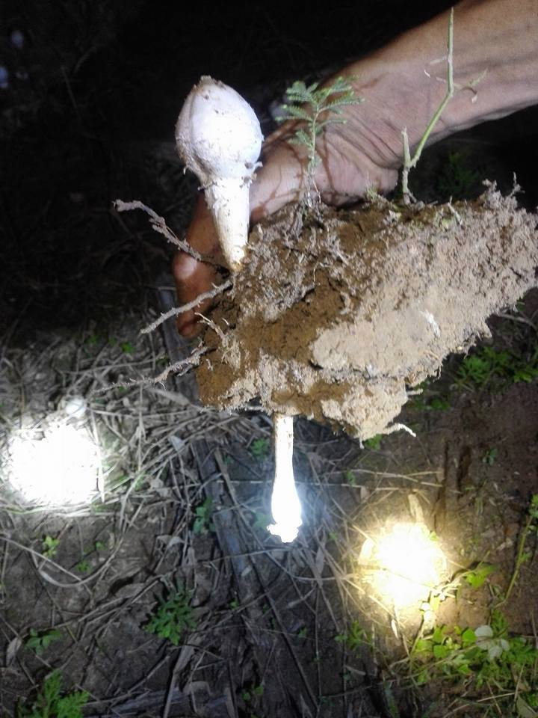
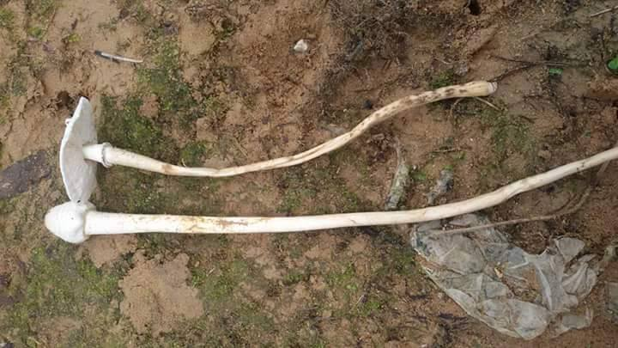
ลักษณะ หมวกดอกมีสีขาวนวล เส้นผ่าศูนย์กลางดอก 2-4 ซม. ยอดดอกนูน
เป็นรูปมนสีน้ำตาลเข้ม ขอบดอกเรียบ ก้านดอกเป็นรูปทรงกระบอกเรียวยาว
ไปจนถึงรังปลวก ก้านมีสีขาวหม่นหรือสีเทา เห็ดโคนชนิดนี้มีลักษณะพิเศษมี
วงแหวน (annulus, ring) เป็นแผ่นเนื้อเยื่อรอบก้านดอก 2-3 ชั้น ก้านดอก
เห็ดยาวและกลวง ก้านดอกกว้าง 1.6-2 ซม. และยาว 11.43-30.48 ซม
แหล่งข้อมูล :forprod.forest.go.th/forprod/ebook/เห็ดโคนกับปลวก/เห็ดโคนกับปลวก.pdf

Slide 4
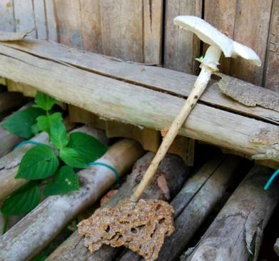
ลักษณะเด่นคือ มีวงแหวนและขาจะยาวมาก
เป็นเห็ดโคนชนิด Sinotermitomyces carnosus M.Zang
ขอบคุณภาพจาก สมาชิกกลุ่มเพาะเลี้ยงเห็ดปลวก

Slide 5
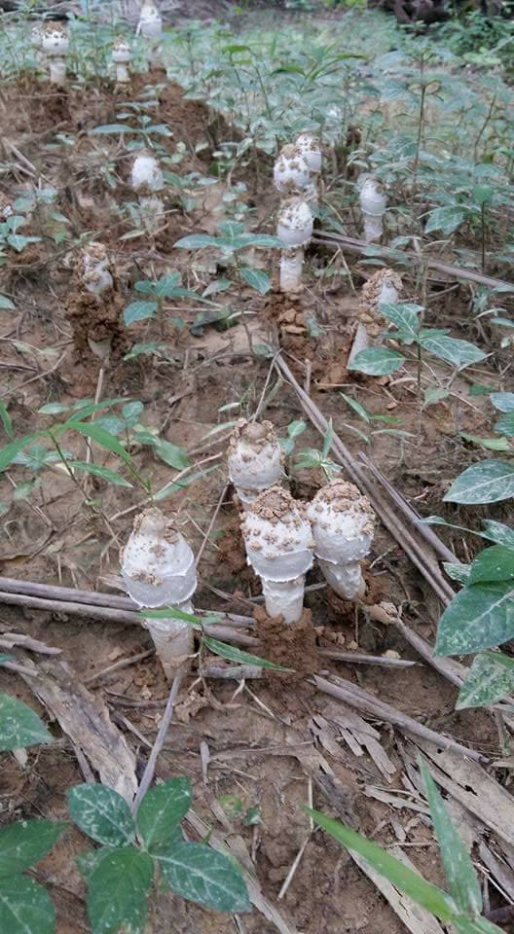
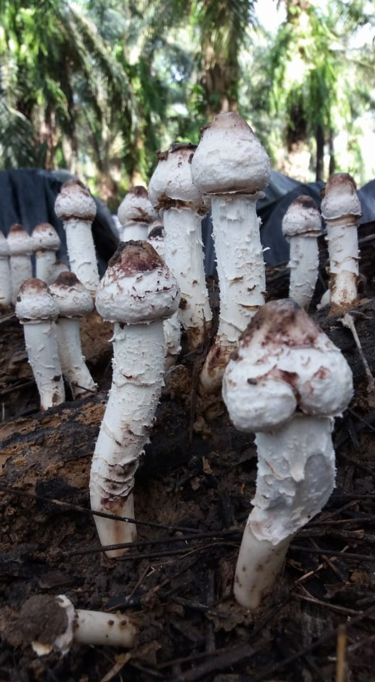
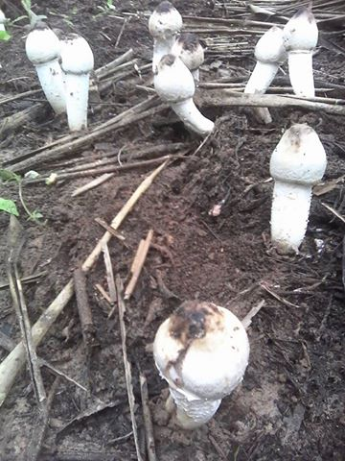
เห็ดปลวกขายาว หรือเห็ดนมสาว
พบเห็นได้ในสวนปาล์มทาง ภาคใต้ และ ป่าทางภาคเหนือ ของประเทศไทย
ขอบคุณภาพจาก สมาชิกกลุ่มเพาะเลี้ยงเห็ดปลวก

Slide 6
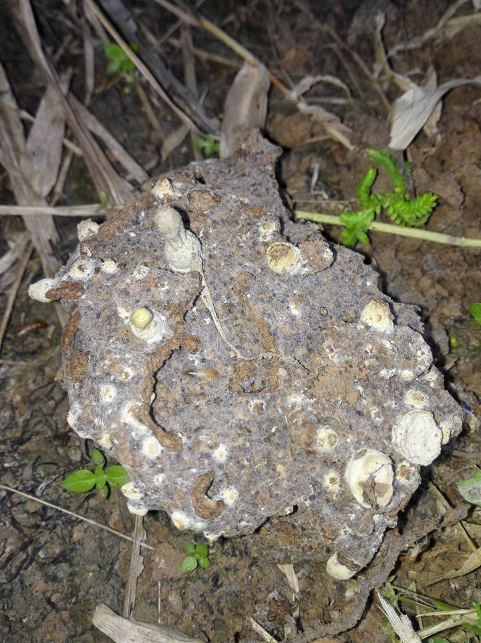
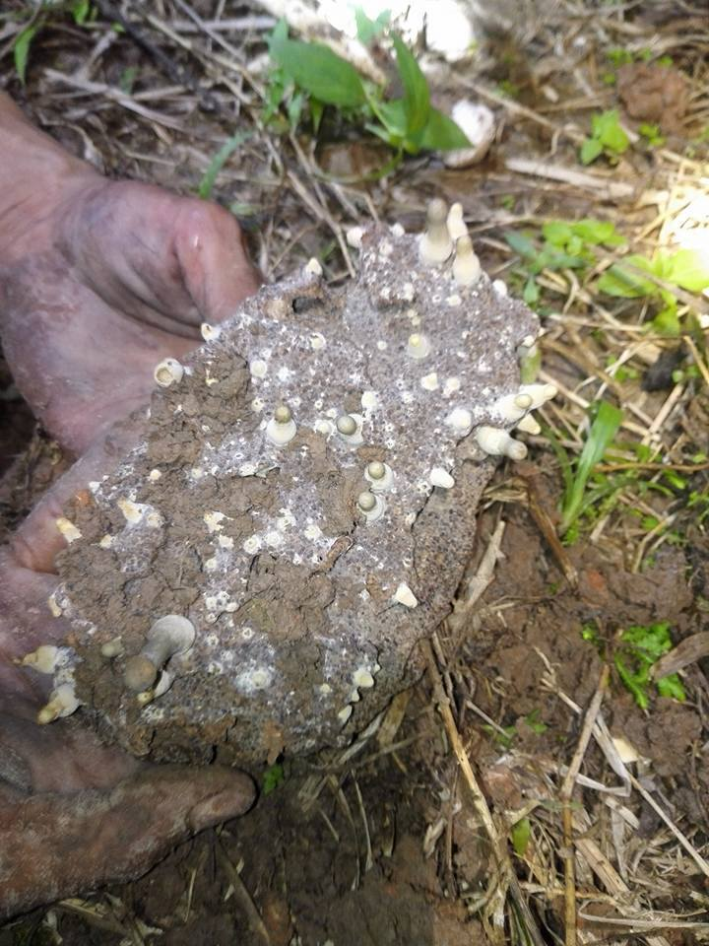
ลักษณะจาวปลวก
จะไม่มีลักษณะกลม สีจาวปลวกจะออกเหลืองน้ำตาล
ขอบคุณภาพและข้อมูลจาก
คุณนงลักษณ์ เพียรดี จ.สตูล จากกลุ่มเพาะเลี้ยงเห็ดปลวก

Slide 7
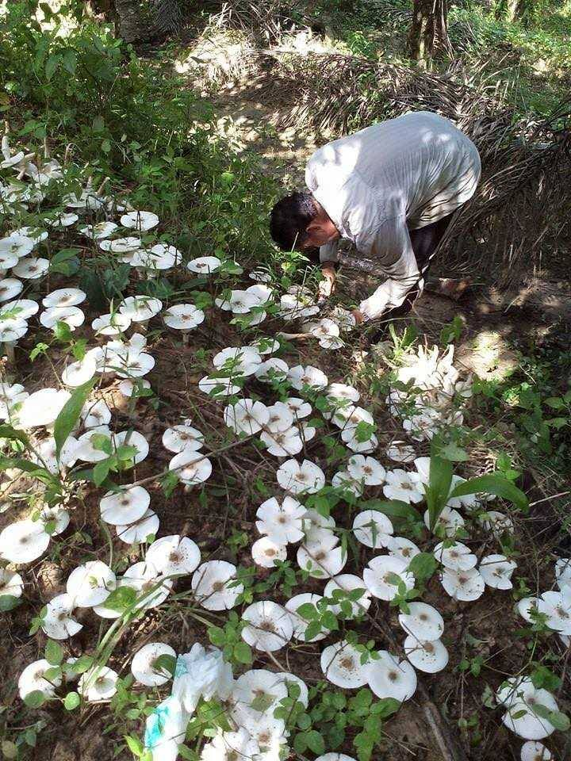
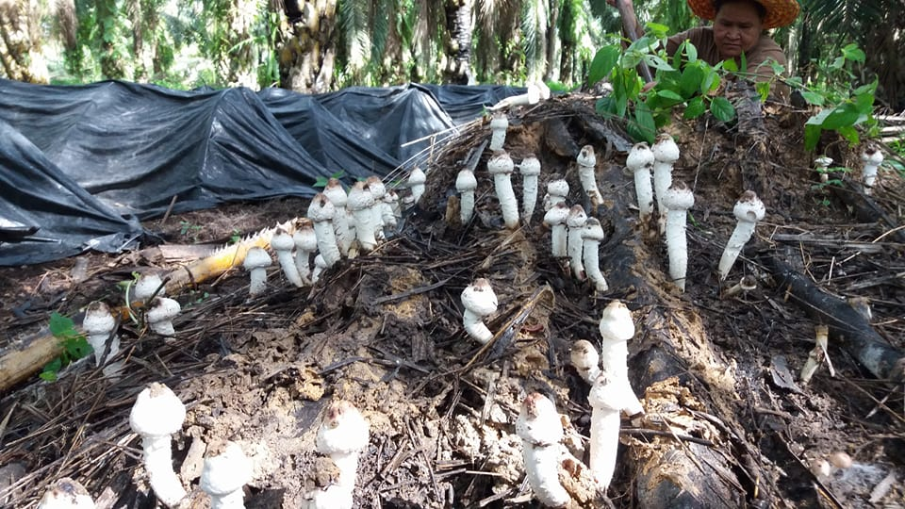
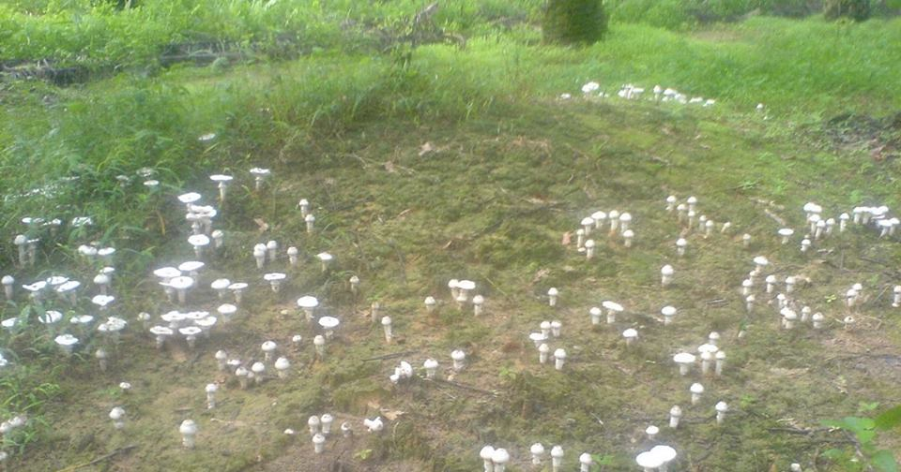
เห็ดปลวกขายาว หรือเห็ดนมสาว
จะเกิดได้เฉพาะพื้นที่ ภาคใต้ และภาคเหนือของประเทศไทย

Slide 8
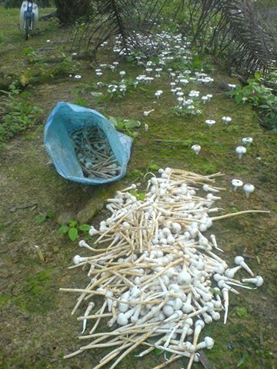
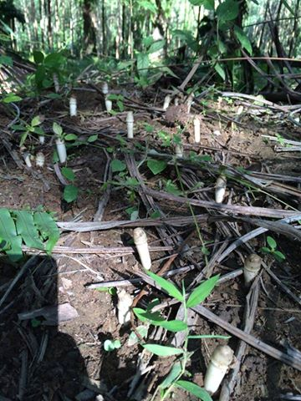
ขอบคุณภาพจาก สมาชิกกลุ่มเพาะเลี้ยงเห็ดปลวก

Slide 9

ขอบคุณภาพจาก สมาชิกกลุ่มเพาะเลี้ยงเห็ดปลวก

Slide 10
แหล่งค้นคว้าข้อมูล
ชื่อผู้แต่ง จำหน่าย เชื้อเห็ดป่า ทุกชนิด
ชื่อเรื่อง เห็ดโคนหลวง เห็ดโคนขายาว
แหล่งที่มา https://www.facebook.com/Mushroommboy/posts/1698787407064470
ปีที่ค้น 1/12/2017
ชื่อผู้แต่ง สำนักวิจัยและพัฒนาการป่าไม้ - กรมป่าไม้
ชื่อเรื่อง เห็ดโคนกับปลวก
แหล่งที่มา forprod.forest.go.th/forprod/ebook/เห็ดโคนกับปลวก/เห็ดโคนกับปลวก.pdf
ปีที่พิมพ์ 2552

Slide 11
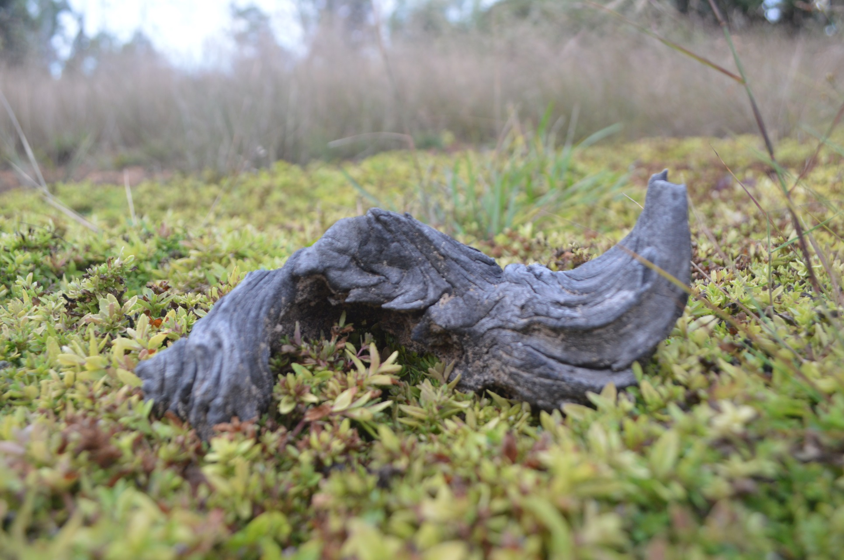
ขอบคุณคะ
ไว้ติดตามชมชุดต่อไป

